Slide 1
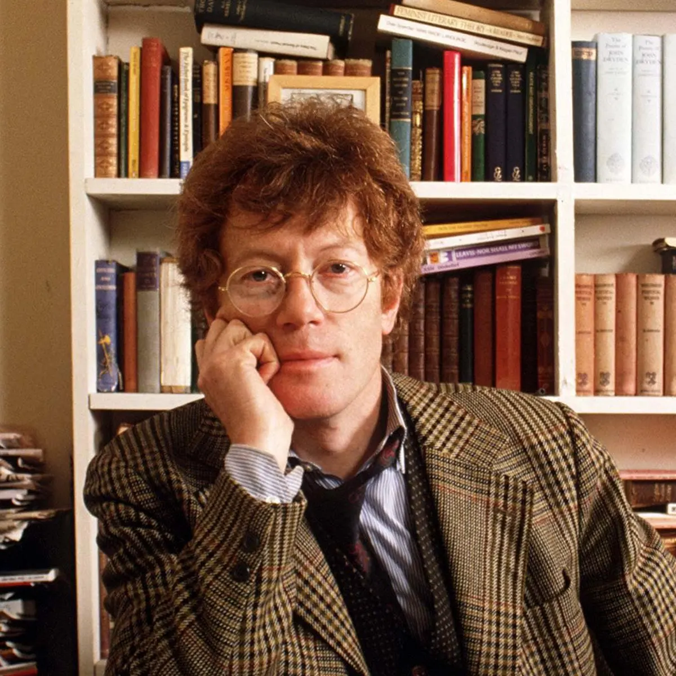
Ayudantía Roger Scruton
Ayudante: Noelia Moya
Correo: Noelia.moya@ug.uchile.cl

Slide 2
Filosofía moderna: una introducción sinóptica (clara y concisa)
Tema a tratar: Filosofía moderna
(el autor nos da un contexto sobre lo “moderno”)

Slide 3
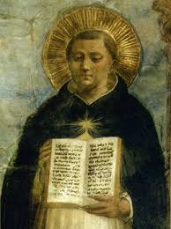
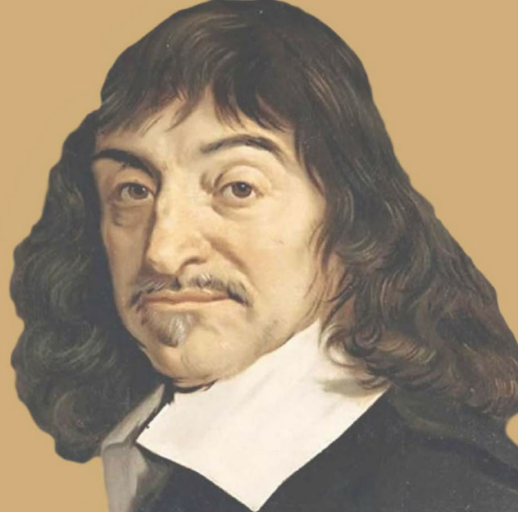
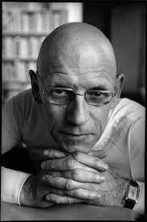
Moderno
Lo que vino después de la era medieval, ideas de la ilustración, decadencia de la cristiandad.
Siglo XVII
siglo XIII
Modernista
Deber de estar adaptado a las nuevas tendencias modernas, desprecio de lo no moderno.
Siglo XX

Slide 4
Nosotros hablaremos de la filosofía moderna, no modernista

Slide 5
1.¿Qué es la filosofía? La filosofía ha buscado largamente su propia definición, lo que sabemos de ella es que busca formular y contestar preguntas

Slide 6
¿Cómo son estas interrogantes que formula la filosofía? Tienen un carácter de:
Abstracción
Finalidad
Interés en la verdad

Slide 7
HAY UNA CUARTA QUE SE INVENTÓ EL PROFE, ¿CÚAL ES?

Slide 8
La razón

Slide 9
Abstracción
a. Es una cuestión de grado en donde tenemos una interrogante que va tomando una forma abstracta.
b. Una pregunta completamente abstracta se formula usando concetos que no sean casos especiales y que no estén en una categoría mas amplia.
¿Por qué se cayó ella?
¿Por qué se caen las cosas?
¿Por qué existen eventos?

Slide 10
Finalidad
a. Buscamos explicaciones racionales del mundo hasta que nos preguntamos ¿hay una primera causa?
b. Esta pregunta se ha situado mas allá de los métodos que usamos para contestar preguntas y puede llevar a contradicciones.
c. El mismo proceso que origina las preguntas también demuestra que son irreales.
d. final donde se encuentra la causa de todo, ¿Qué causó todo?

Slide 11
El interés en la verdad
No todo el pensamiento humano está dirigido a la verdad pero en la filosofía la verdad es lo más importante

Slide 12
2. ¿Cuál es el tema de la filosofía?
¿Existe un campo especial que constituya el dominio de la filosofía? Esta pregunta tiene tres tipos de respuesta:
La filosofía estudia otro ambito del ser
La filosofía estudia cualquier cosa
La filosofía estudia todo
No hay un tema especifico de la filosofía

Slide 13
3. ¿Tiene la filosofía un método propio?
Tomismo: la luz natural de la razon (no se usa)
b) Análisis lingüístico: análisis del lenguaje (no se usa)
c) Filosofía critica: (Kant) análisis del pensamiento. Definir limites de lo pensable.
d) Fenomenología: estudio del mundo tal como aparece frente a la conciencia. Comprender esencia de las cosas.

Slide 15
5. Ramas de la filosofía
Es útil dividir la filosofía entre pura y aplicada.
La filosofía pura genera sus propias preguntas y respuestas.
La aplicada se proyecta hacia el exterior para explorar los fundamentos de disciplinas cuyo tema no controla.
Ramas de la filosofía aplicada:
1- Filosofía de la religión
2- Filosofía de la ciencia
3- Filosofía del lenguaje
4- Filosofía Política
5- Ética aplicada
Ramas de la filosofía pura:
1- Lógica
2- Epistemología (estudia el conocimiento científico)
3- Metafísica
4- Ética y estética

Slide 16
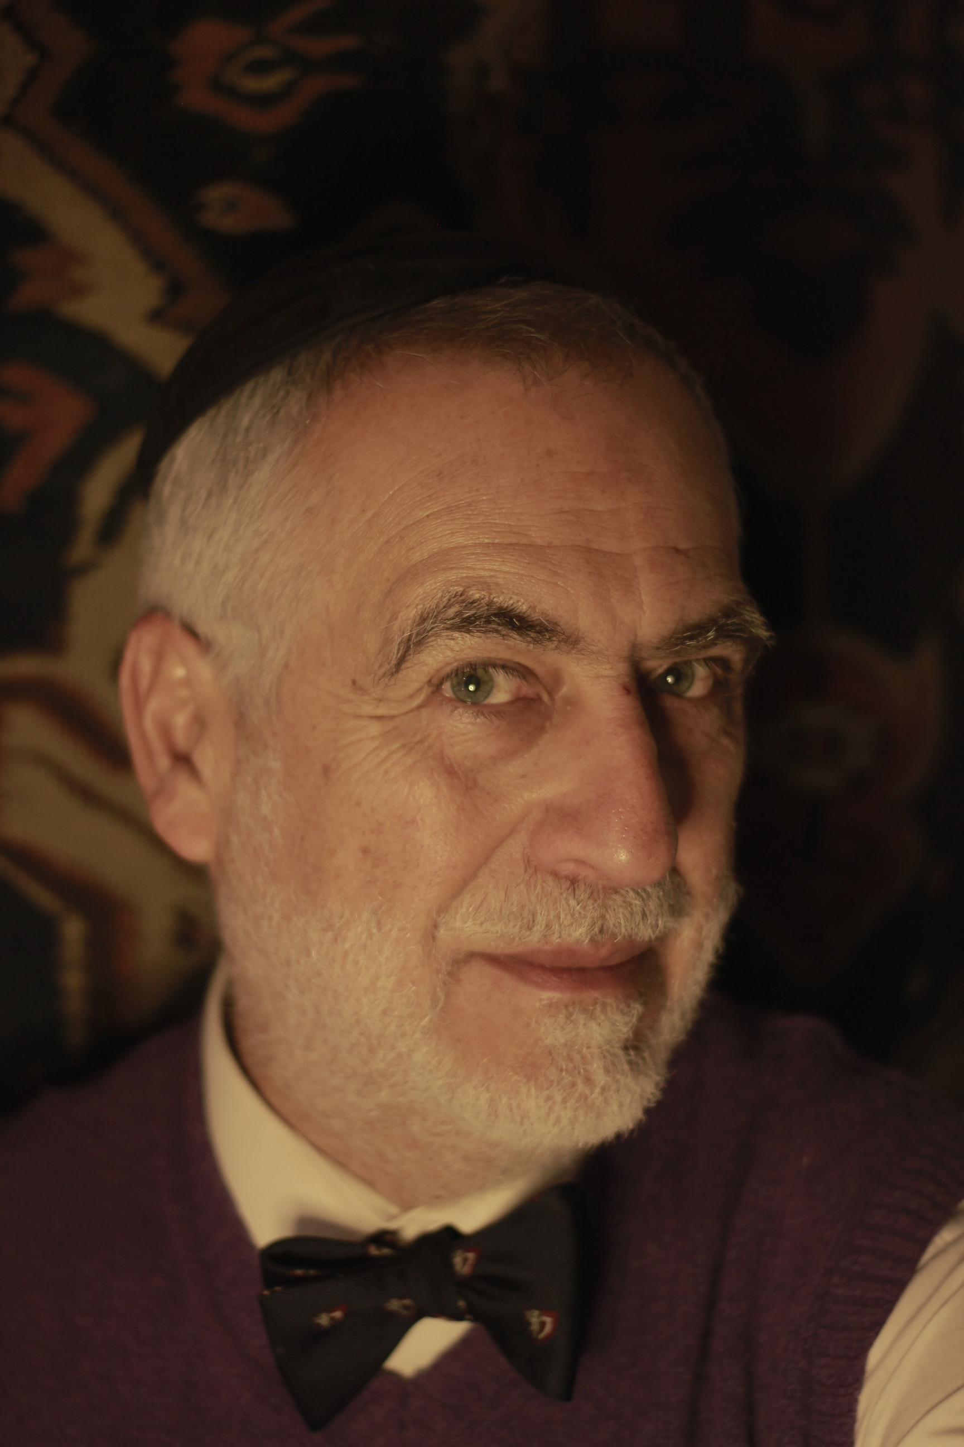
Ayudantía Miguel Orellana “Tradiciones y concepciones en Filosofía”
Colaboradora: Noelia Moya
Correo: Noelia.moya@uh.uchile.cl

Slide 17
1. LAS TRADICIONES FILOSÓFICAS ANTES, DURANTE Y DESPUÉS DEL SIGLO XX
Tema: Tradiciones filosóficas.
Un conjunto de problemas que pertenece al campo de argumentación, especulación y formulación de teorías en la literatura erudita que unos llaman «metafilosofía» → estudio de la naturaleza de la filosofía

Slide 18
Hasta avanzado el siglo XX la mayoría de los autores habló en singular de “la tradición filosófica” o “una tradicion filosófica”
La tradicion filosófica de “occidente” = Edad media (dios) + Roma y Grecia
“Entrelazando de manera imaginativa fibras literarias veterotestamentarias, presocráticas, platónicas, aristotélicas, evangélicas y patrísticas, los monjes que siguieron fieles al obispo de la antigua capital imperial, inventaron para sí mismos un cordón umbilical que los unía con Roma y con Atenas y, aún más atrás, con Jerusalén”.

Slide 19
En resumen, para la posición mayoritaria en metafilosofía, la filosofía es solo una tradición
Recién a fines del siglo XX y en alguna literatura temprana del siglo XXI se encuentran excepciones que constituyen lo que pudiéramos denominar la posición de minoría sobre este asunto
Según ella, correspondería distinguir de manera tajante entre tradición filosófica y, por el otro lado, concepción filosófica

Slide 20
Dos posturas:
1: La posición de mayoría en metafilosofía, a la cual se aludió al comienzo, no reconoce
que las dimensiones institucionales y políticas sean parte de lo filosófico. Dado que ellas
apuntan a aspectos concretos, prácticos o empíricos.
2: El pluralismo metafilosófico multidimensional, por el contrario, sostiene que lo
filosófico sería conceptual, pero también institucional y político. Y reserva el término
tradición filosófica para hablar de algo más complejo que una mera concepción o sucesión de ellas
Tradiciones filosóficas
Concepciones filosóficas

Slide 21
Según esta elucidación del término, una tradición filosófica estaría constituida por la conjunción de racimos de concepciones filosóficas
Para hablar de una tradición filosófica se requeriría asociar racimos de concepciones de la filosofía
Concepción
Concepción
Tradicion filosófica
Concepción

Slide 22
Antes de la modernidad y durante dos períodos las prácticas filosóficas habrían estado agrupadas en racimos de concepciones filosóficas al interior de una y la misma tradición filosófica.
Practica filosófica
Concepciones filosóficas
Tradicion filosófica

Slide 23
En suma, hasta la modernidad, habrían existido dos tradiciones filosóficas: la griega, helénica o clásica y, separada de la primera por varios cientos de años en los cuales no hubo prácticas filosóficas, la tradición occidental, cristiana, o tomista. En ambos casos habría tenido sentido hablar en singular, de «la tradición filosófica», “la tradicion filosófica griega”, “la tradición filosófica tomista” A partir de la modernidad y el florecimiento de sus ciencias y tecnologías, por cierto del siglo XVII en adelante, la situación cambia. Ahora corresponde contrastar estras tadiciones con otra de corte moderno, laico o científico.

Slide 24
A finales del siglo xx, irrumpe la diversidad. Ahora las prácticas filosóficas se ubicarían al interior de múltiples tradiciones filosóficas.
Tradición filosófica 2
Tradición filosófica 3
Tradición filosófica 1
Concepción filosofía
Practicas filosóficas

Slide 25
Estas tradiciones se alejan cada vez más en términos institucionales, políticos e, incluso, conceptuales
“Tal sería el caso, en el siglo XX de las tradiciones que, por falta de mejores etiquetas, pueden denominarse analítica, existencial, marxista y tomista. Durante el mencionado siglo, cada una de estas tradiciones filosóficas tuvo redes institucionales propias en las cuales, desde luego, se publicaron diccionarios y toda otra clase de textos de filosofía; se redactaron y examinaron tesis doctorales; y se celebraron seminarios, conferencias y congresos”

Slide 26
“Hablar en términos de un rango abierto pero acotado de tradiciones filosóficas, con sus respectivos racimos de concepciones, ancladas en redes institucionales diversas y disjuntas, sometidas a pugnas políticas internas en el marco de las sociedades que les dan soporte ordena el panorama de las prácticas filosóficas en el siglo XX”

Slide 27
A finales el siglo XX con el cambio de perspectiva de los nuevos autores correspondería hablar de:
1. Una tradición analítica, con racimos de concepciones cientificistas, cotidianistas e historicistas.
2. Una tradición existencial con concepciones voluntaristas, fenomenológicas y hermenéuticas;
3. Una tradición marxista;
4. Tradición occidental, cristiana o tomista

Slide 28
“Según el pluralismo metafilosófico multidimensional, correspondería hablar de la filosofía del siglo XX en términos de una familia de tradiciones filosóficas, cada una de las cuales, mientras vive en la historia, está constituida por una dimensión conceptual, una institucional, en la cual la anterior se encarna; y aún otra, la dimensión política, que cubre las relaciones de antagonismo y alianza entre miembros de una y la misma tradición así como con las otras tradiciones filosóficas e, incluso, más allá de ellas, con quienes cultivan otros dominios de práctica(…)”

Slide 29
Idea principal:
Finalmente el autor plantea muchas interrogantes, estas muestran cuán vasto es el campo de la metafilosofía (filosofía de la filosofía). Cuando su pregunta inicial se formula no en términos de qué sea la filosofía sino, en cambio, de qué podemos aprender acerca de la filosofía cuando atendemos más a la continuidad y cambio de sus prácticas que al contenido de sus productos.

Slide 30
¿DUDAS?

